Slide 1

2022/09/29
深度学习编译器
行业研究报告
汇报人：周延霖
COMPILER
RESEARCH
01
25

Slide 2
Contents
01
深度学习编译器背景
CONTENTS
02
深度学习编译器细节
03
未来与发展

Slide 3
01
深度学习编译器背景
01
25
Continue

Slide 4
01
深度学习编译器背景
诞生的原因
深度学习编译器的部署目标传统的深度学习框架也可以做，由此产生了一个非常自然的问题：为什么不直接沿用传统的框架？
这是编译器研究者通常会忽略的问题。深度学习编译器只有在各种场景超过人工优化的传统办法，才有机会真正被采用，达到这一目标之前深度学习编译并不具有很大的发展空间。
从目前的现状来看，深度学习编译器TVM已经一定程度上到达了这一目标。在一些部署场景下，深度学习编译已经到达了可以和传统框架一拼高下或者超越传统框架的阶段。随着深度学习自动化编译研究的进展手写优化的经验会被融入到编译器中，从而将逐步替代传统的方案，其核心是编译器可以带来的更多自动化。

Slide 5
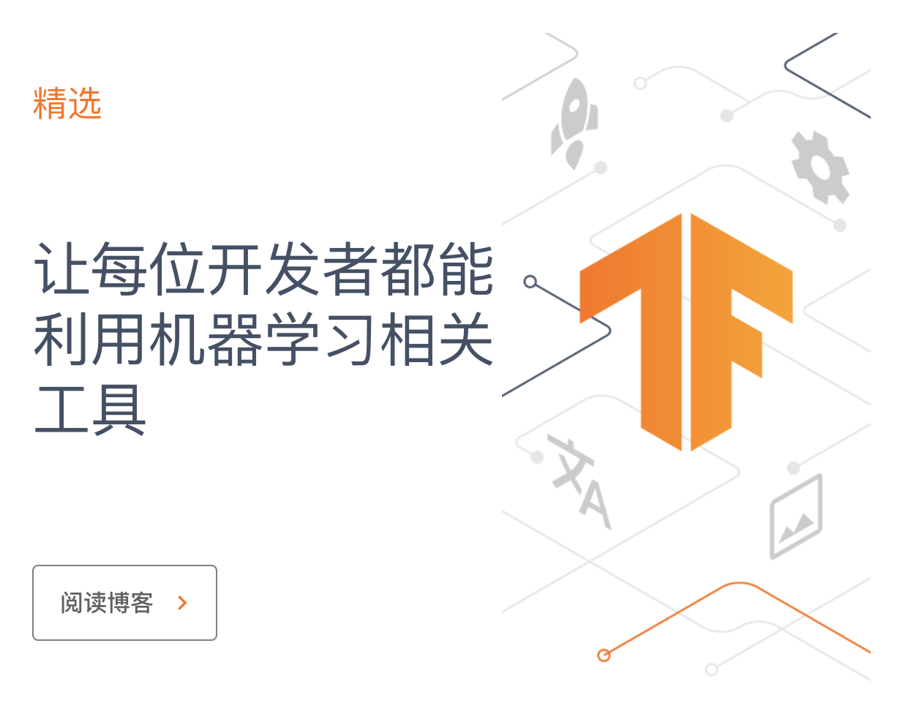
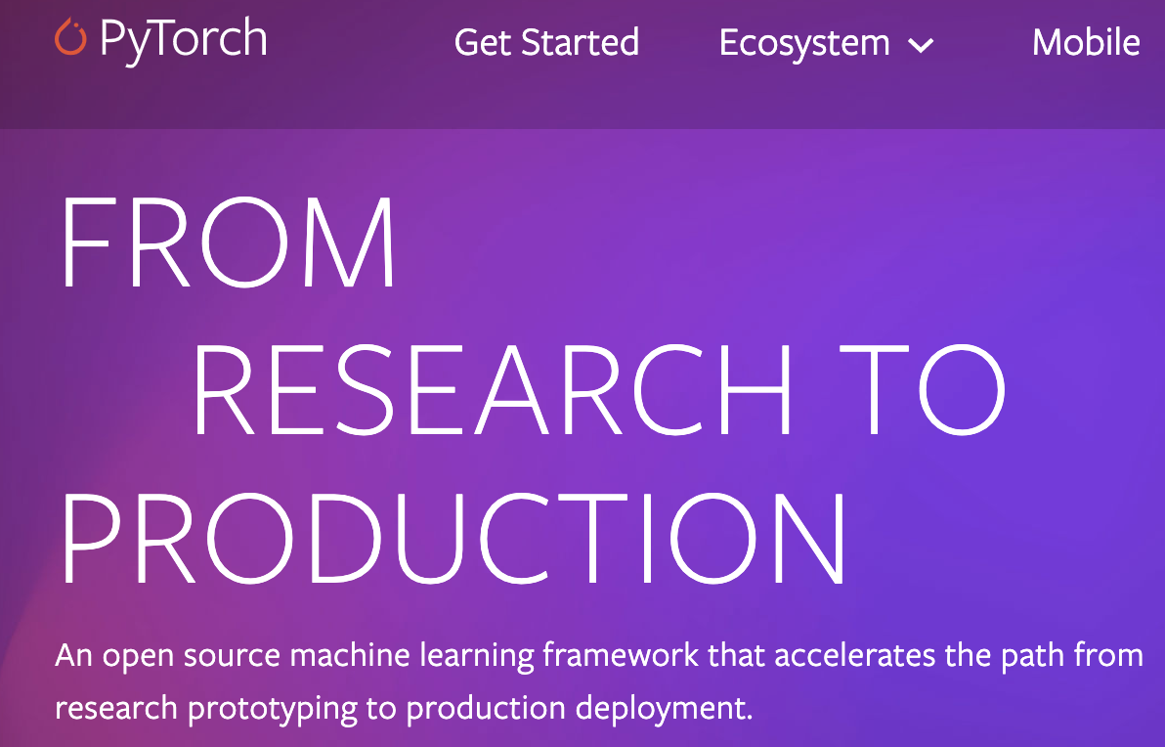
01
深度学习编译器背景
诞生的原因
深度学习编译器这个词语，我将分为两个部分来介绍：
首先是深度学习领域。从训练框架角度来看，Google的TensorFlow和FaceBook的Pytorch是全球主流的深度学习框架，另外亚马逊的MxNet，百度的Paddle，旷视的MegEngine，华为的Mindspore以及一流科技的OneFlow也逐渐在被更多人接受和使用。对深度学习框架的选择首先是第一个问题。Pytorch易用性较好，TensorFlow项目部署落地较快，OneFlow分布式训练最快，可以看出各有各的优点。从推理框架角度来看，无论选择何种训练框架训练模型，最终都是要将训练好的模型部署到实际场景的，在模型部署的时候我们会发现我们要部署的设备可能是五花八门的，例如Intel CPU/Nvidia GPU/Intel GPU/Arm CPU/Arm GPU/FPGA/NPU(华为海思)/BPU(地平线)/MLU(寒武纪)，如果手写一个用于推理的框架在所有可能部署的设备上都达到良好的性能并且易于使用是一件非常困难的事。
* 资料来源：

Slide 6
01
深度学习编译器背景
诞生的原因
部署模型到一个指定设备，一般会使用硬件厂商自己推出的一些前向推理框架，例如OpenVINO，NCNN/MNN等。虽然针对不同的硬件设备我们使用特定的推理框架进行部署是最优的，但也同时比如一个开发者训练了一个模型需要在多个不同类型的设备上进行部署，那么开发者需要将训练的模型分别转换到特定框架可以读取的格式，并且还要考虑各个推理框架OP实现是否完全对齐的问题，然后在不同平台部署时还容易出现性能骤降。
在编译器方面，实际上在编译器发展的早期也和要将各种深度学习训练框架的模型部署到各种硬件面临的情况一下，历史上出现了非常多的编程语言，比如C/C++/Java等等，然后每一种硬件对应了一门特定的编程语言，再通过特定的编译器去进行编译产生机器码，可以想象随着硬件和语言的增多，编译器的维护难度是多么困难。
为了解决上面的问题，科学家为编译器抽象出了编译器前端，编译器中端，编译器后端等概念，并引入IR (Intermediate Representation)的概率。解释如下：

Slide 7
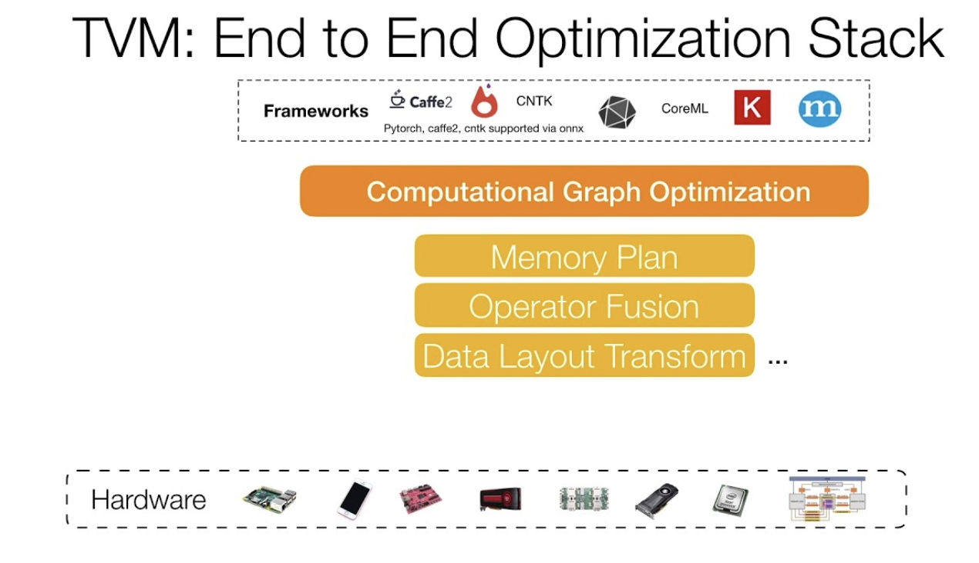
01
深度学习编译器背景
诞生的原因
· 编译器前端：接收C/C++/Java等不同语言，进行代码生成，吐出IR
· 编译器中端：接收IR，进行不同编译器后端可以共享的优化，如常量替换，死代码消除，循环优化等，吐出 优化后的IR
· 编译器后端：接收优化后的IR，进行不同硬件的平台相关优化与硬件指令生成，吐出目标文件
受到编译器解决方法的启发，深度学习编译器诞生，将各个训练框架训练出来的模型看作各种编程语言，然后将这些模型传入深度学习编译器之后吐出IR，由于深度学习的IR就是计算图，所以直接叫作Graph IR。针对这些Graph IR可以做一些计算图优化再吐出IR分发给各种硬件使用。因此深度学习编译器的过程就和传统的编译器类似，可以解决上面提到的很多繁琐的问题。

Slide 8
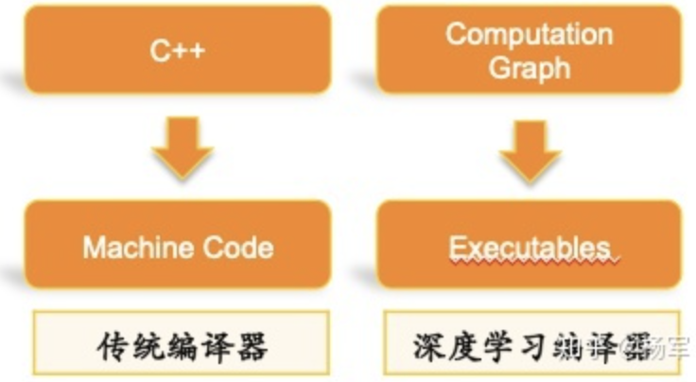
01
深度学习编译器背景
基于深度学习的优点
其可以做到用有限的精力去实现无限的算力。如果给定一个特定的算子，通过精细地选择流水线，指令集，预读，寄存器分配达到接近peak的效果。
深度学习编译器需要一个大的搜索空间涵盖手写优化的方案。一旦搜索空间定义足够大，从而接近人工。机器（自动编译）的优势在于其强大的算力，可以针对目标网络的每一层，特定输入大小场景，进行专门的优化。而人的精力有限，一般会尝试优化常见的瓶颈算子，而这种有针对性的优化未必适用于网络的每一层，或者企业相关的应用场景。通过（接近无限）的算力去适配每一个应用场景看到的网络，这是深度学习编译器比人工路线强的地方。

Slide 9
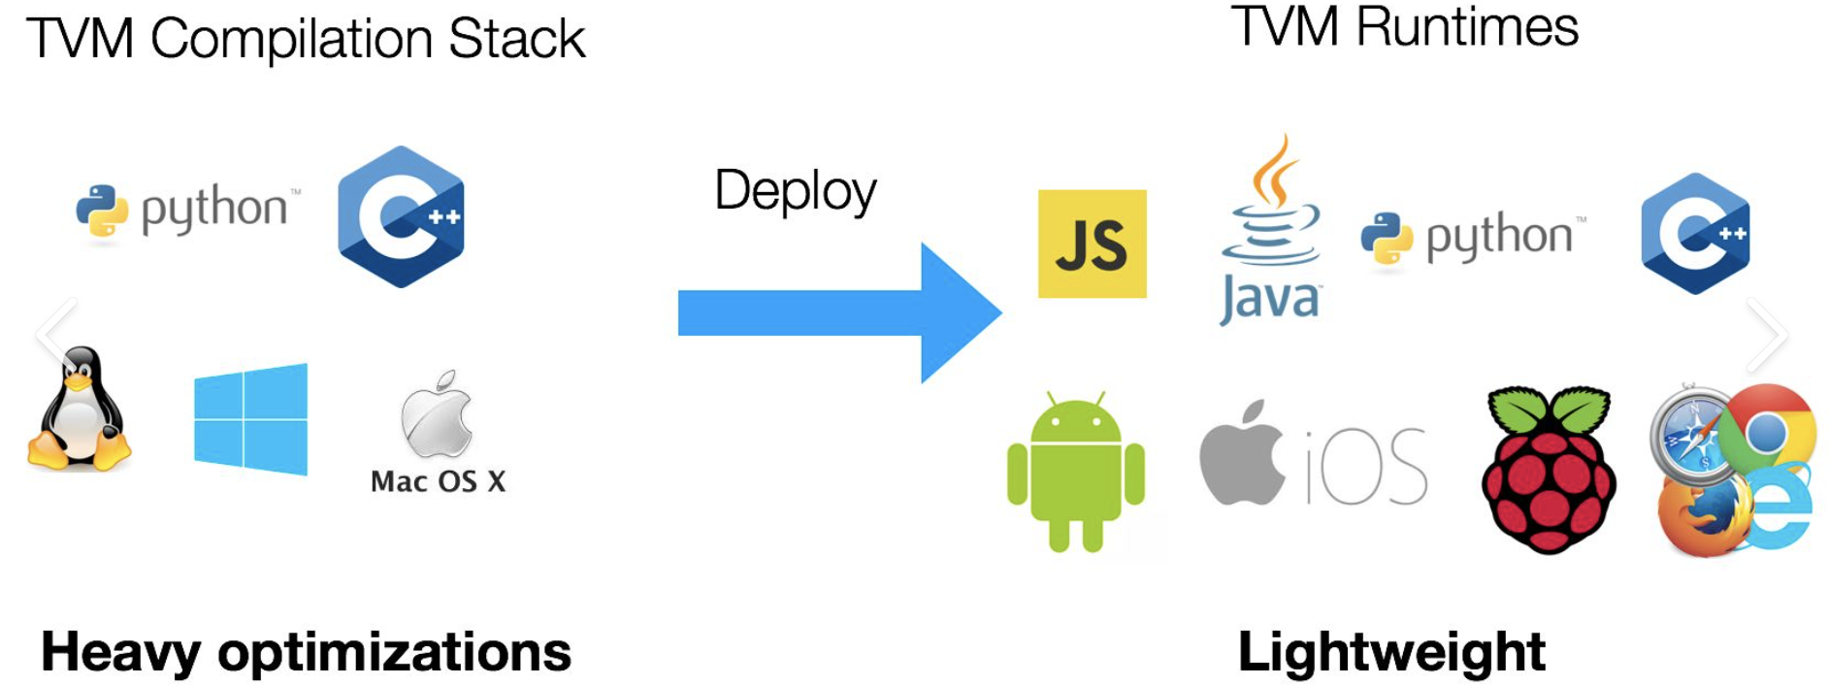
01
深度学习编译器背景
基于深度学习的优点
比较TVM和传统方法，可以看到：在标准的benchmark（如imagenet resnet）上，编译带来的提升可能只在10%到20%，但是一旦模型相对不标准化（如OctConv，Deformable, 甚至是同样的resnet不同的输入尺寸），编译技术可以带来的提升会非常巨大。原因也非常简单，有限的精力使得参与优化的人往往关注有限的公开标准benchmark，但是部署目标往往并非这些benchmark，自动化可以无差别地对关心的场景进行特殊优化。接近无限的算力和有限的精力的差别正是为什么编译技术一定会越来越重要的原因。

Slide 10
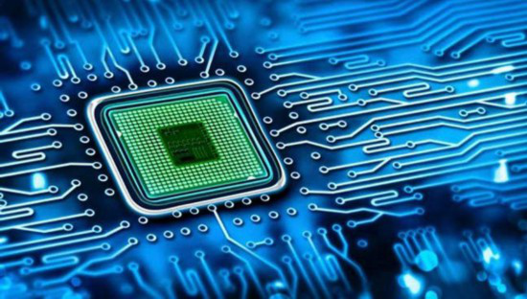
01
深度学习编译器背景
问题的出现
由于硬件多样性，重要的工作就是如何将计算有效地映射，能可移植性成为一种刚需；
大多数 NPU 作为一种 ASIC 在神经网络场景对计算、存储和 data movement 做了特殊优化，使得它们对能效比相对 CPU、GPU 要好很多。同时 NPU 的ISA（Instruction set architecture）千奇百怪，一般也缺乏 GCC、LLVM 等工具链，使得已有的针对 CPU 和 GPU 优化的算子库很难短期移植到 NPU 上并充分利用硬件的能力达到较好的性能。
为了应对这些问题，深度学习编译器技术路线一般指在优化过程中采用了自动或者半自动的代码生成用以替代人工优化，近年来这个领域也异常地活跃。

Slide 11
02
深度学习编译器细节
01
25
Continue

Slide 12
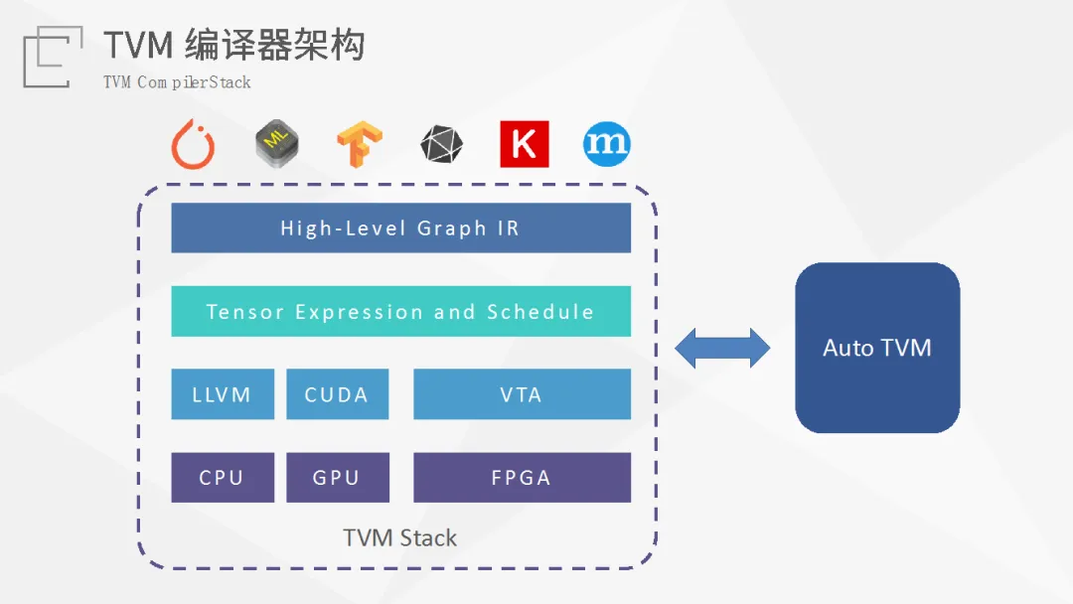
02
深度学习编译器细节
概览
正是深度学习硬件上部署各种模型的困难推动了社区深度学习编译器的研究和开发。工业界和学术界已经提出了几种深度学习编译器，例如Tensorflow XLA和TVM。深度学习编译器将不同框架描述的深度学习模型为某个硬件平台生成优化的代码。

Slide 13
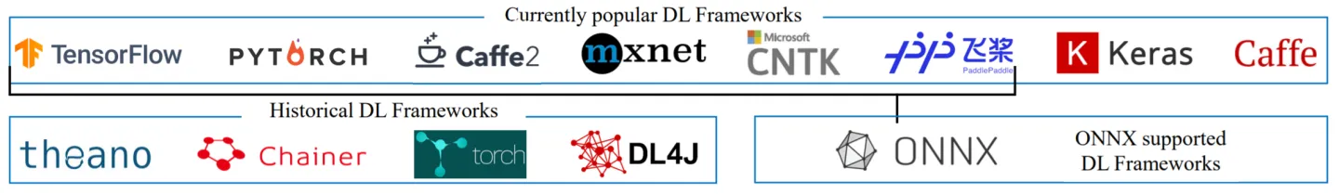
02
深度学习编译器细节
深度学习框架
如图是深度学习框架概况：1）当前流行的框架； 2）历史框架； 3）支持ONNX格式的框架。
The Open Neural Network Exchange（ONNX），定义了可扩展的计算图模型，可以将不同框架构建的计算图轻松转换为ONNX，这样在不同框架之间转换模型变得容易。 ONNX已集成到PyTorch、MXNet和PaddlePaddle中。 对于尚不直接支持的多个框架（例如TensorFlow和Keras），ONNX对它们添加了转换器。

Slide 14
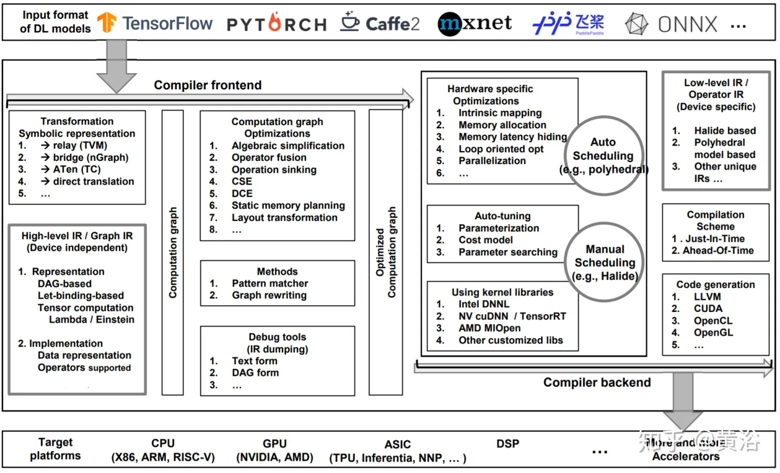
02
深度学习编译器细节
深度编译器架构设计
深度学习编译器普遍采用的设计架构如左图所示：

Slide 15
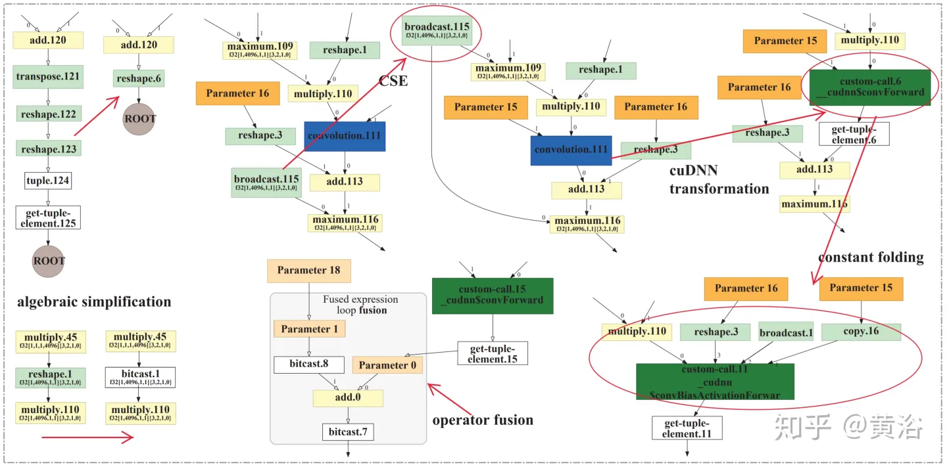
02
深度学习编译器细节
前端优化
这类编译器的通用设计体系结构主要包含两部分：编译器前端和编译器后端。 中间表示（IR）横贯前端和后端。 通常IR是程序的抽象，用于程序优化。 具体而言，深度学习模型在编译器中转换为多级IR，其中高级IR驻留在前端，而低级IR驻留在后端。 基于高级IR，编译器前端负责独立于硬件的转换和优化。 基于低级IR，编译器后端负责特定于硬件的优化、代码生成和编译。如图所示是前端优化的例子，Tensorflow XLA的computation graph optimization。

Slide 16
02
深度学习编译器细节
前端优化
构造计算图后，前端将应用图级优化。因为图提供了计算的全局概述，所以更容易在图级发现和执行许多优化。这些优化仅适用于计算图，而不适用于后端的实现。因此，它们与硬件无关，这意味着可以将计算图优化应用于各种后端目标。
前端优化分为三类：
1）节点级优化（如零维张量消除、nop消除）
2）块级优化（如代数简化、融合）
3）数据流级优化（如CSE、DCE）。
前端是DL编译器中最重要的组件之一，负责从AI模型到高级IR（即计算图）的转换以及基于高级IR的独立于硬件的优化。尽管在不通过在DL编译器上前端的实现在高级IR的数据表示形式和运算符定义上有所不同，但与硬件无关的优化在节点级别，块级别和数据流级别这三个级别上相似。

Slide 17
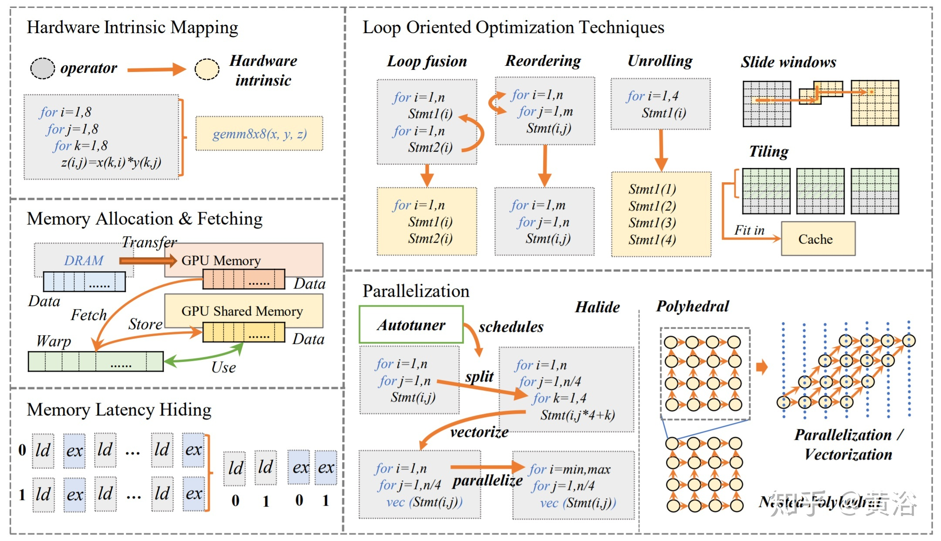
02
深度学习编译器细节
后端优化
后端优化跟硬件有关，如图是特定硬件采用的优化方法归纳：

Slide 18
02
深度学习编译器细节
后端优化
特定硬件的优化：
在DL编译器的后端，针对硬件的优化（也称为依赖于目标的优化）用于针对特定硬件体系结构获取高性能代码。应用后端优化的一种方法是将低级IR转换为LLVM IR，以便利用LLVM基础结构生成优化的CPU/GPU代码。另一种方法是使用DL域知识设计定制的优化，这可以更有效地利用目标硬件。
自动调整：
由于在特定硬件优化中用于参数调整的搜索空间巨大，因此有必要利用自动调整来确定最佳参数设置。Halide/TVM允许程序员首先定义特定硬件的优化（调度），然后使用自动调节来得出最佳参数设置。这样，Halide/TVM编程人员可以通过反复检查特定参数设置的性能来更新或重新设计规划。另外，自动调整也可以应用多面体模型进行参数调整。
优化的内核库：
目前还有几个高度优化的内核库，广泛用于各种硬件上的加速DL训练和推理。当特定的高度优化的原语可以满足计算要求时，使用优化的内核库可显著提高性能，否则可能会受到进一步优化的约束，并且性能较差。

Slide 19
02
深度学习编译器细节
深度编译器细节优化
传统编译器是以高层语言作为输入，避免用户直接去写机器码。传统编译器比如GCC，Clang的编译范围更广，输入是一段完整的代码，经过了词法分析，语法分析，语义分析，中间代码生成，优化，最后到机器代码。传统编译器面向的程序更加general，前端也比较厚重，都是以编程语言为输入来生成IR。
DL编译器的目标是针对计算任务，对应用做了很多很强的假设，而且主要以嵌套循环的计算为主，所以可以针对性的进行优化。让用户可以专注于上层模型开发，降低用户手工优化性能的人力开发成本，进一步压榨硬件性能空间。
DL编译器，针对的都是神经网络模型推理阶段的优化，是从神经网络模型到机器代码的编译。一般过程是 神经网络模型->图优化->中间代码生成（如Halide)->中间代码优化（如TC/Tiramisu使用多面体模型进行变换）->机器代码。

Slide 20
02
深度学习编译器细节
性能优化
XLA：将图层下发的子图中的算子全部打开成小算子，基于这张小算子组成的子图进行编译优化，包括buffer fusion、水平融合等，整体设计主要通过HLO/LLO/LLVM层层lowering实现，所有规则手工提前指定。
TVM：分为Relay和TVM两层，Relay主要关注图层，TVM主要关注算子层，总体思路与XLA类似。拿到前端给一张子图进行优化，Relay关注算子间融合、TVM关注新的算子和kernel生成，但TVM是一个开放的架构，Relay目标是可以接入各种前端，TVM也是一个可以独立使用的算子开发和编译的工具，其在算子实现方面采用了compute和schedule分离的方案，开发人员通过compute来设计计算的逻辑，通过schedule来指定调度优化的逻辑。
TC(Tensor Comprehensions)：传统的方法是事先定义一大堆schedule模板，万一组合的新算子不在模板之内，性能就可能比较差，甚至出错；TC则希望通过Polyhedra model实现auto schedule，降低开发门槛，当然这个项目基本已经停更了，但是类似的工作在MLIR、MindSpore上还在不停发展。

Slide 21
03
未来与发展
01
25
Continue

Slide 22
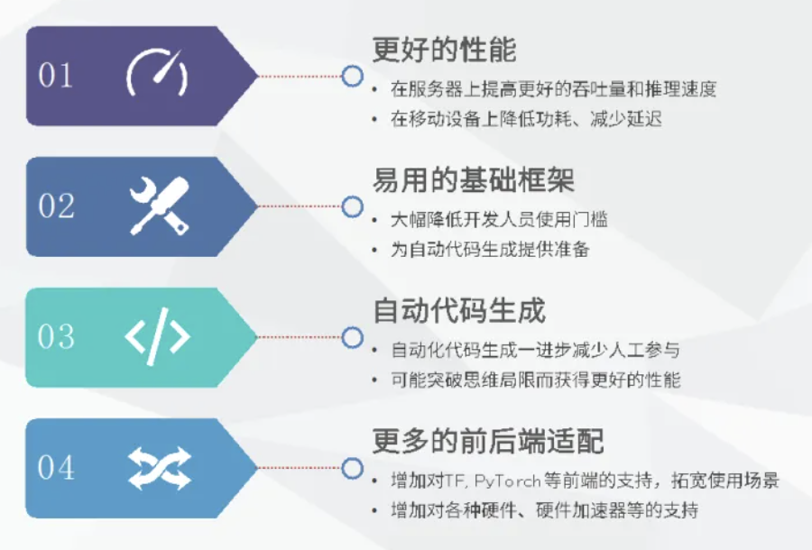
03
未来与发展
未来的挑战
更好的性能：没有达到硬件的理论极限，一定能够追求更好的性能，这是永无止境的。
应用的基础框架：开发更加general、更加简单、更加易于使用的基础框架，它能够大幅度降低开发人员使用门槛，并且能够应用在更多的场景。
自动代码生成：如果我们有了自动代码生成，就可以进一步减少人工参与。与此同时，它可能像AlphaGo一样，会突破人类对于性能优化的思维的局限，从而获得可以发挥出硬件更好的性能表现。
前后端的适配：向前我们会增加全新的框架，完善对TF、PyTorch等前端的支持。向后我们可能会增加对硬件、硬件加速器等的支持。这都是我们未来需要做的事情。

Slide 23
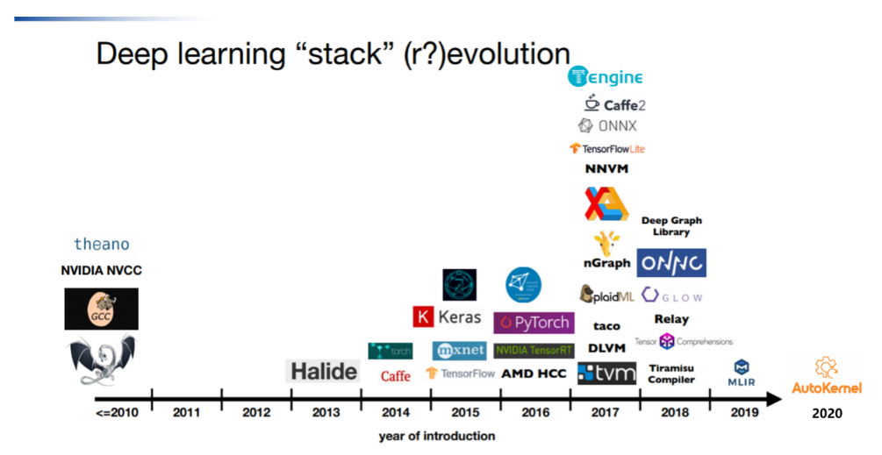
03
未来与发展
近几年的趋势
如左图所示，是深度学习编译器近几年来发展的趋势：

Slide 24
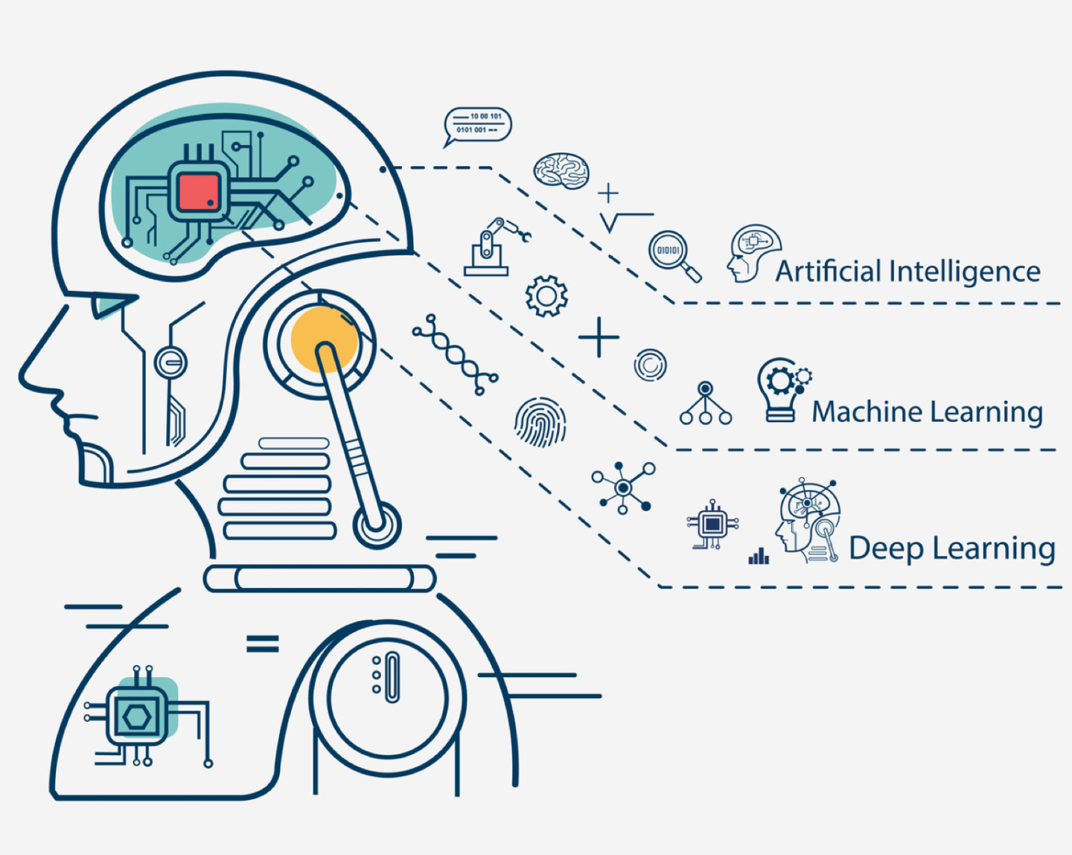
03
未来与发展
发展的希望
深度学习编译器领域处在起步阶段，但是已经有了一定的应用场景。未来这一方向的应用会越来越多，也需要更多的人员参与到学习和开发中。因为深度学习编译器本身处于研究前沿，最好的学习方式依然是看相关的论文和直接参与社区的开发和讨论中去。
希望未来的深度学习编译器可以给我们世界带来更光明的前景，也希望更多的同学能够投身参与到发展深度学习编译器的任务中去。

Slide 25
2022/09/29
Compiler Research Report
感谢您的观看 THANKS
汇报人：周延霖
COMPILER
RESEARCH
01
25

